Slide 1
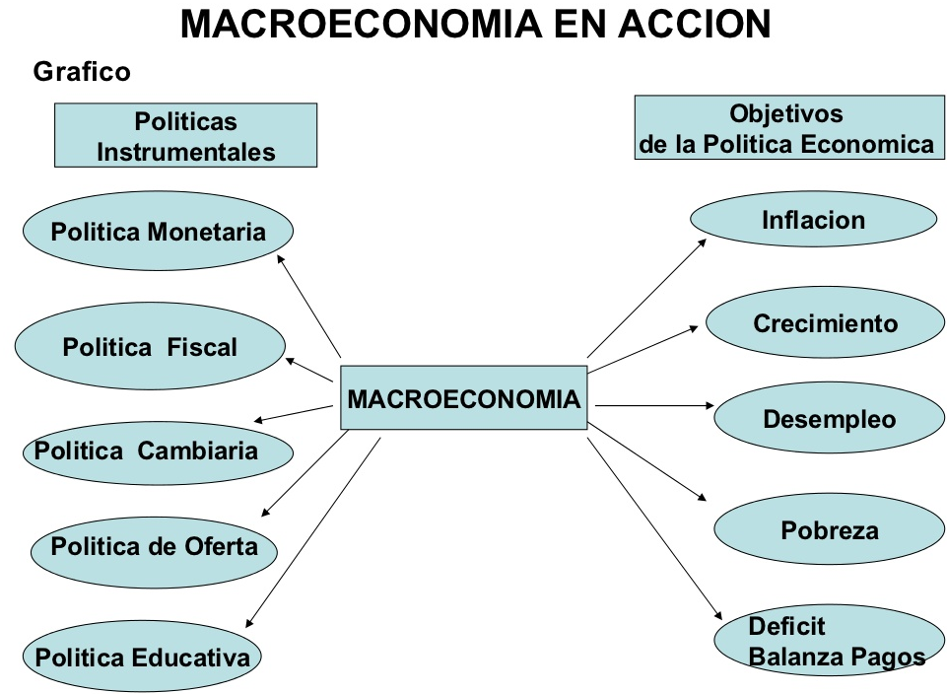
MACROECONOMIA
Concepto
MODELOS
Son representaciones simplificadas de la realidad. Se enfoca en las conductas mas importantes dejando de lado aquellas que no son significativas

Slide 2
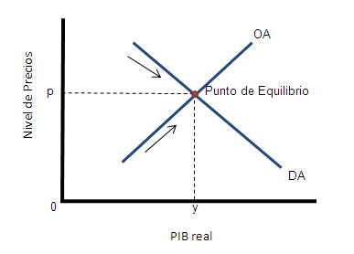
LA OFERTA Y LA DEMANDA AGREGADA
El nivel de oferta agregada es la cantidad de producción que puede alcanzar la economía dados los factores productivos y el nivel de tecnología existente
El nivel de demanda agregada es la cantidad demandada total de bienes por una economía. Incluye el gasto en consumo, nueva inversión, el realizado por
el Estado y el sector externo.

Slide 3
TEORIA DEL CRECIMIENTO
No tiene en cuenta las fluctuaciones a corto plazo del empleo de los factores
Se basa en la producción potencial a largo plazo (supone pleno empleo)
Factores que influyen el crecimiento a “LARGO PLAZO”
Acumulación de capital
Mejoras tecnológicas
Infraestructura

Slide 4
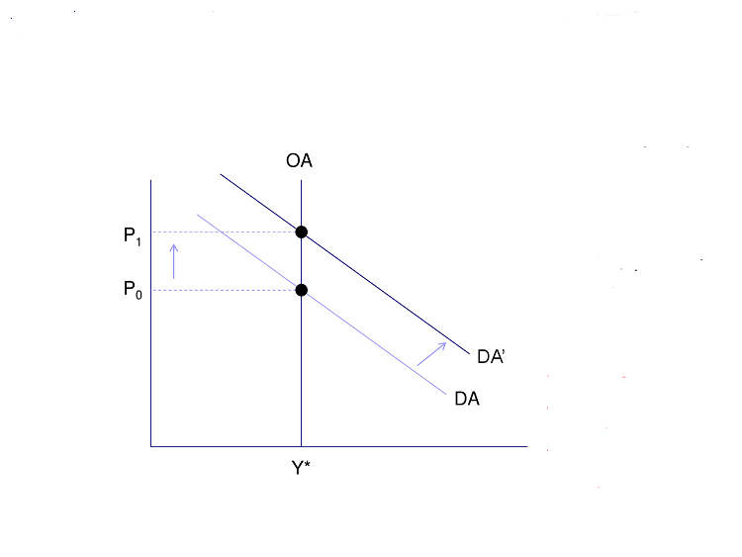
OFERTA A LARGO PLAZO
La producción depende únicamente de la oferta agregada y los precios tanto de la oferta como de la demanda agregada
Cuando las tasas de inflación son altas (aumentos de nivel general de precios) siempre se debe a variaciones en la demanda, ya que la oferta varía a tasas bajas.

Slide 5
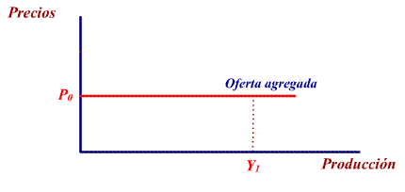
OFERTA A CORTO PLAZO
Toma como supuesto que el nivel de producción no afecta a los precios en el corto plazo.
La producción depende únicamente del nivel de demanda agregada.

Slide 6
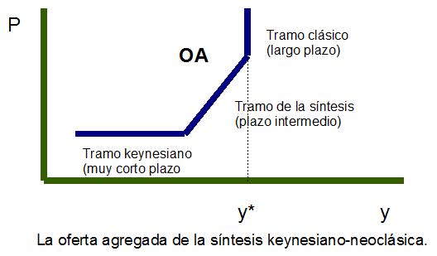
DEL CORTO AL LARGO PLAZO
PBI o PIB:
Es el nivel de producción real de la Economía.
Tasa de crecimiento:
Es la tasa a la que aumenta el P.B.I.
¿Por qué crece?
Aumenta la cantidad de recursos de la economía (T,K,N)
Incrementos en la productividad

Slide 7
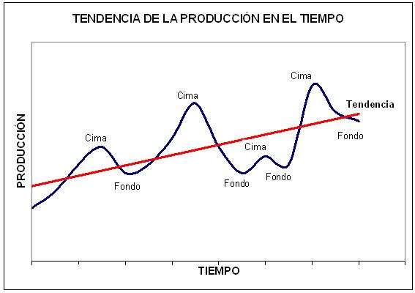
CICLOS ECONOMICOS
Inflación:
Es el aumento generalizado de los precios a lo largo del tiempo.
Crecimiento:
Estudia la producción agregada que se descompone en dos partes: el ciclo económico y la tendencia.
Desempleo:
Está compuesto por la población que quiere trabajar y no consigue trabajo. Se da cuando el crecimiento no puede absorver la fuerza de trabajo que se encuentra disponible.
Brecha de producción:
Producción potencial – producción real.

Slide 8
CONTABILIDAD NACIONAL
P.B.I.:
Es el valor de todos los bienes y servicios finales producidos en un pais durante un período determinado de tiempo
P.B.I. = f (T,K)
P.B.I. = (w x N) + (i x K) + beneficios
donde w = salarios e i = interes

Slide 9
EL GASTO Y LOS COMPONENTES DE LA DEMANDA
Y = C + I + G + (X – N)
Donde:
C = Consumo
I = Inversión
G = Gasto público
X - N = Exportaciones netas
MEDICION DEL PBI
Sumatoria de bienes finales
Método del valor agregado
Problemas de medición

Slide 10
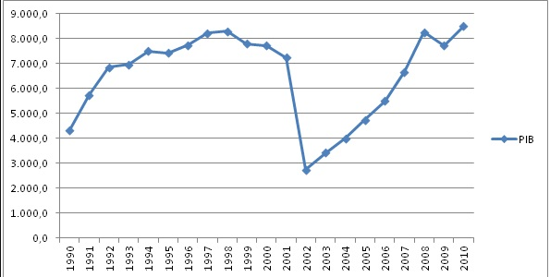
PBI NOMINAL Y REAL
INFLACION E INDICES DE PRECIOS
I.P.C.
I.P.M.
Deflactor del PBI

